Slide 1

Les Délires Belge
une fois
N°21

Slide 2



Slide 3


Slide 4
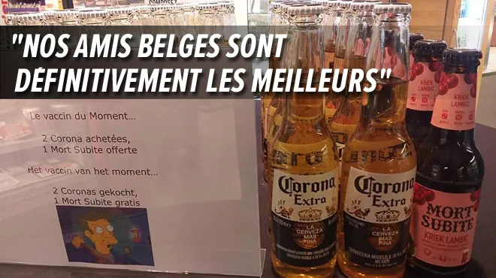

Slide 5

Mauricette en Amour
le délire

Slide 6
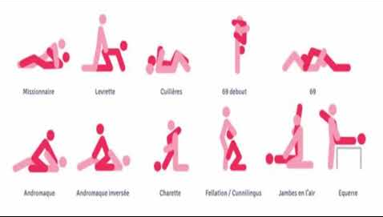
Mes positions
préférée

Slide 7
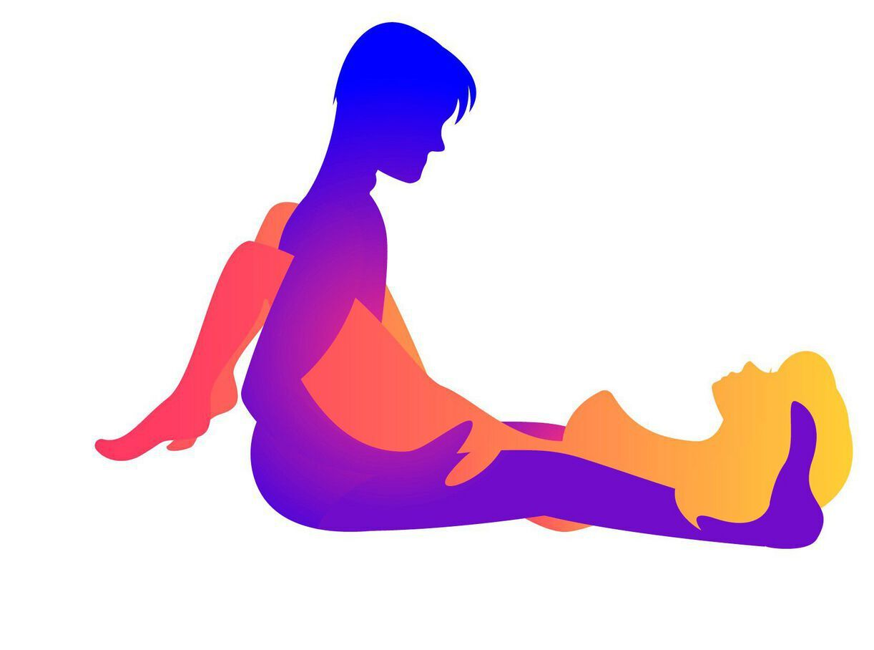

Slide 9
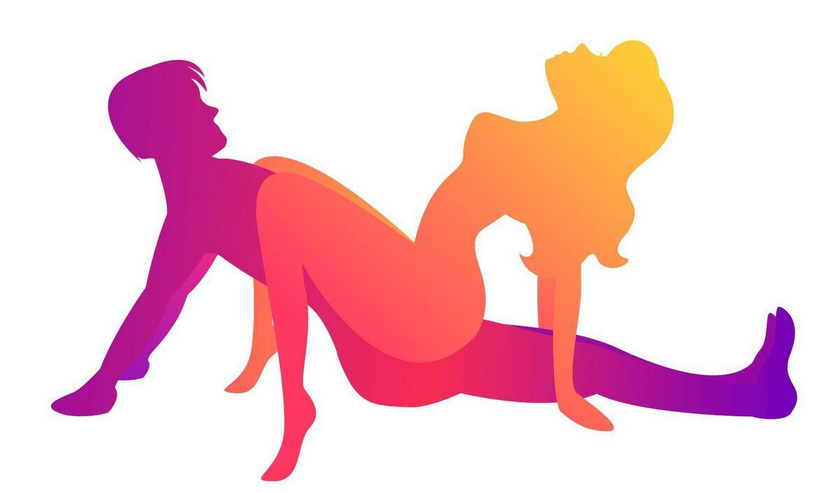

Slide 10
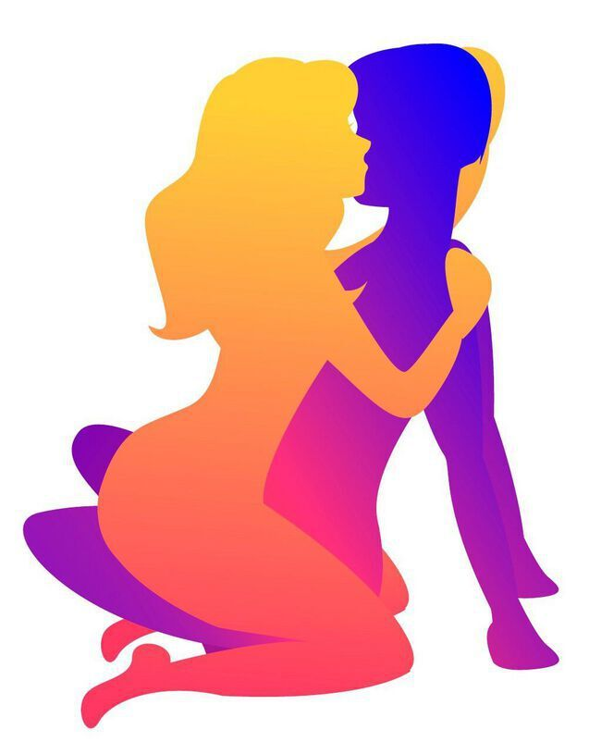

Slide 11
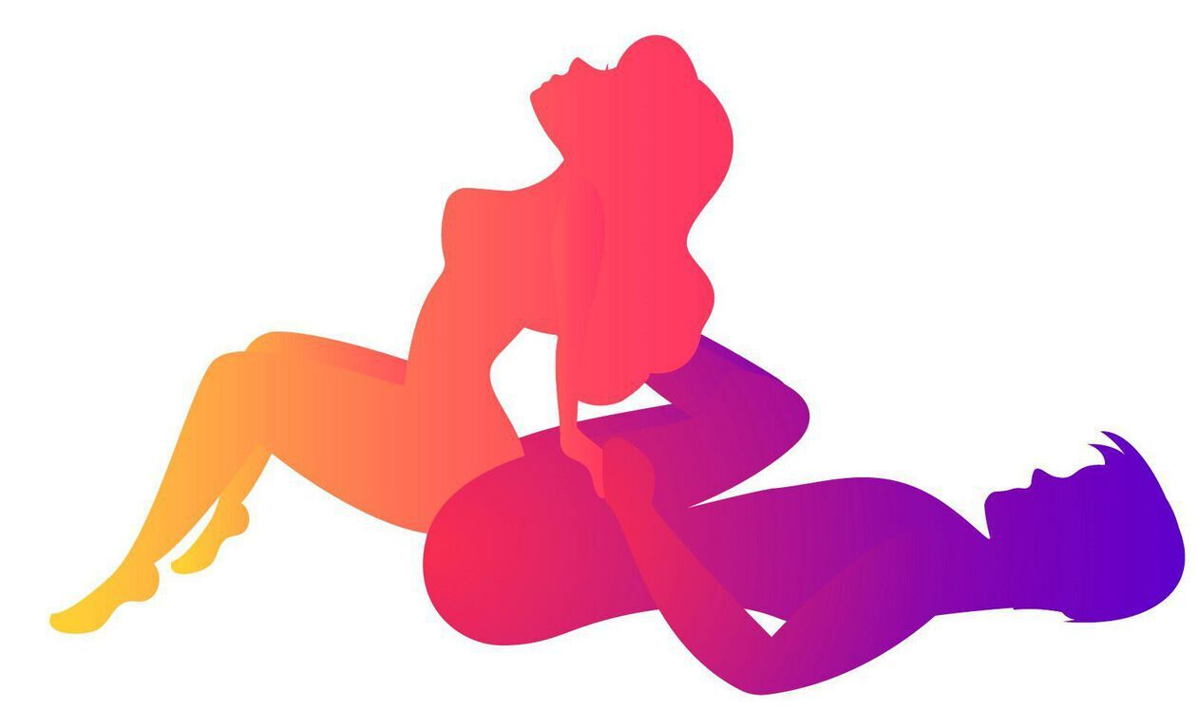

Slide 12
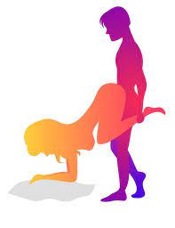

Slide 13
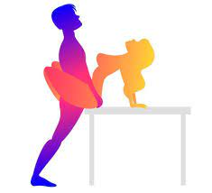

Slide 14
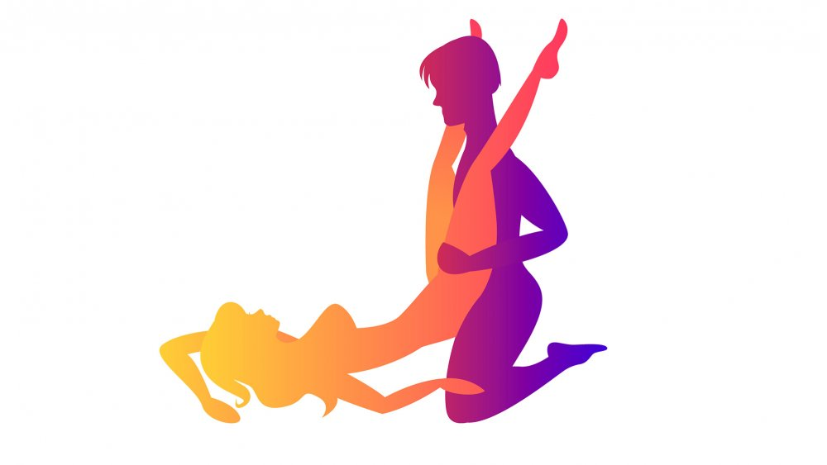

Slide 15
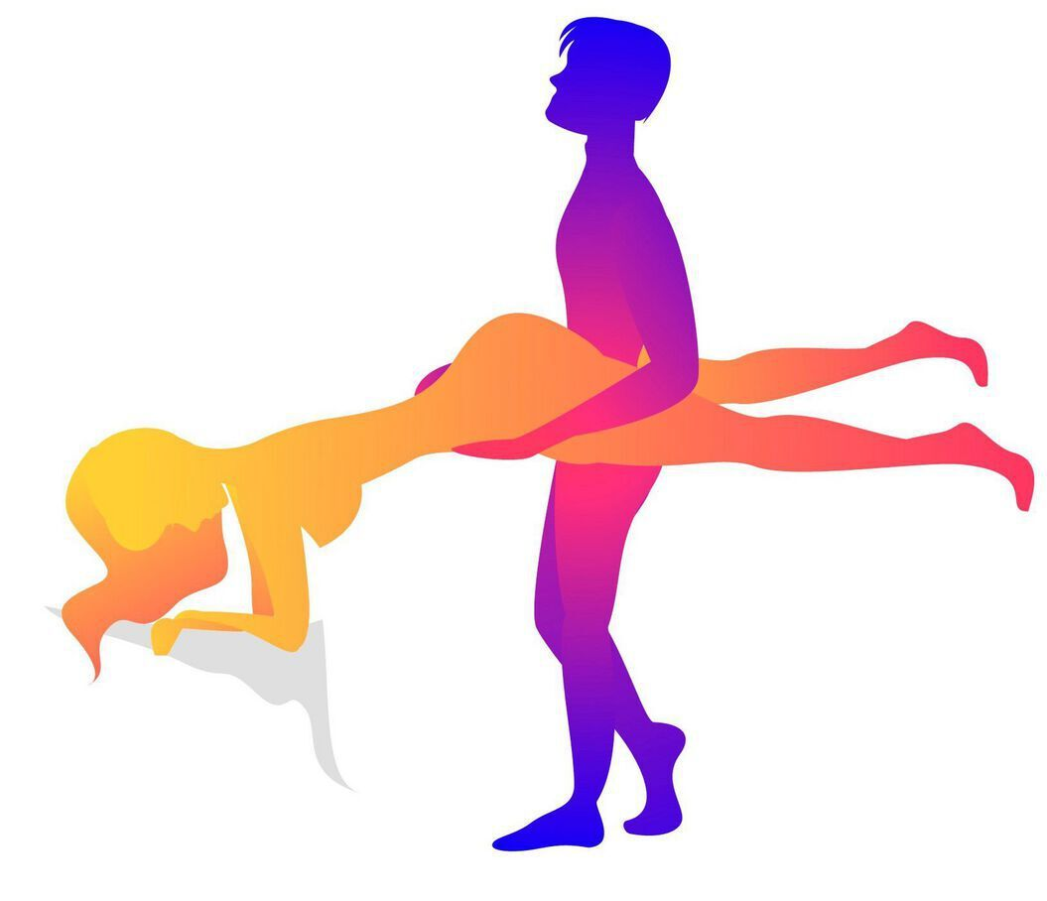

Slide 16
Car en Flandre c’est toujours MMS ?
Soit :
Matin Midi et Soir comme à 20 ans
Ou Mardi Mercredi Samedi , à 40 ans
Mars Mai Septembre à 60 ans
et toi , c’est quoi en ce moment ?

Slide 17
C’était
Les Délires Belge
une fois

